Slide 1
«ИНСТРУКЦИЯ ПО ЗАПОЛНЕНИЮ
ОТЧЕТНЫХ ФОРМ ИС(ИЗ) В 2024-2025 гг.»

Slide 2
ФОРМА ИС-1

Slide 3
ФОРМА ИС-1

Slide 7
Распределение обучающихся по учебным кабинетам в форме ИС-04 осуществляется руководителем ОО (места проведения) самостоятельно

Slide 8
Заполнение формы ИС-05 осуществляется членом комиссии ОО в аудитории проведения итогового сочинения (изложения).
Количество бланков регистрации, вносимых в столбец «Бланк регистрации»-1.
В столбец «Количество бланков записи» вписывается то количество бланков записи, включая дополнительные бланки записи, которое было использовано участником.

Slide 9
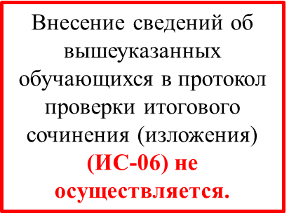

Slide 10
Столбцы 5, 6 ,7 заполняются только те, в которых зафиксировано несоответствие!

Slide 13
САЙТ: COKO08.RU
ЭЛ.ПОЧТА:COKO08@MAIL.RU
Горячая линия РЦОИ: 8(84722)39090
Техническая поддержка:
8-929-209-08-02
Notes:
13

